Slide 1

Компания «Sun bag»
Беломытцев Андрей К3139
Котовщиков Андрей К3139
Филиппов Артём К3139
Леманов Андрей К3141

Slide 2
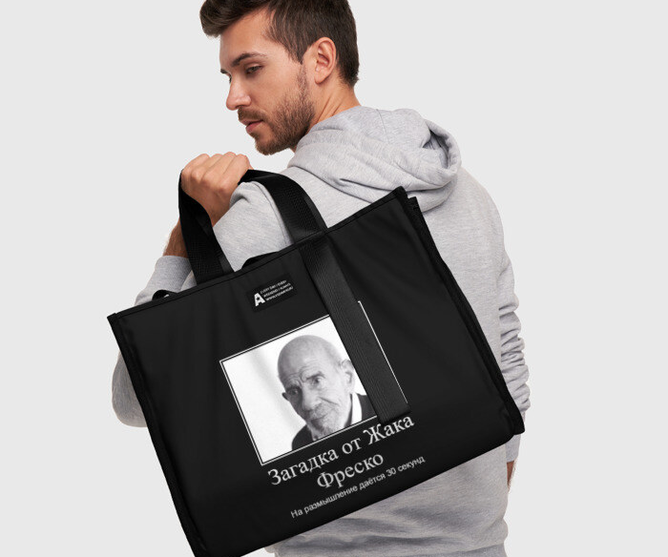
Предметная область
Нашей предметной областью была компания “Sun bag”, которая занимается продажей сумок. Сотрудниками, которой являются директор, закупщик и продавцы.

Slide 3
Задачи
Формирование отчётов для директора:
отчет по продажам;
отчет по поставщикам;
отчет по продавцам;
отчет по распределению товара по магазинам.
Для закупщика необходимо сформировать отчеты:
по поставщикам;
общий список товаров, с возможностью заносить информацию о поступившем товаре.
Для продавцов:
список товаров по магазину, с возможностью заносить информацию о проданном товаре;
возможность посмотреть на какую сумму сделаны продажи этим продавцом на текущую дату.

Slide 4
Цель
Цель - проектирование функциональной модели АИС для систематизации таких процессов как:
определение рейтинга поставщика;
выявление самых продаваемых моделей;
распределение товара по магазинам;
определение самых старательных продавцов.

Slide 5
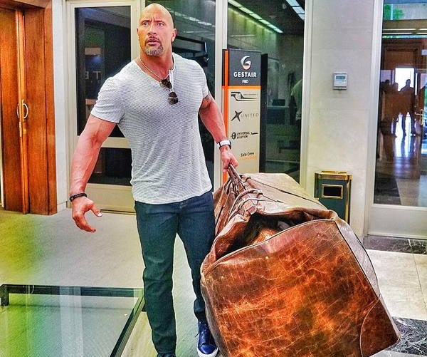

Slide 6

Методы и средства
Для проектирования наша команда использовала бесплатный онлайн редактор для диаграмм diagrams.net (draw.io), который поддерживает совместную разработку и сохраняет данные на Google Drive.
Коммуникация проводилась через Discord и VK.

Slide 7
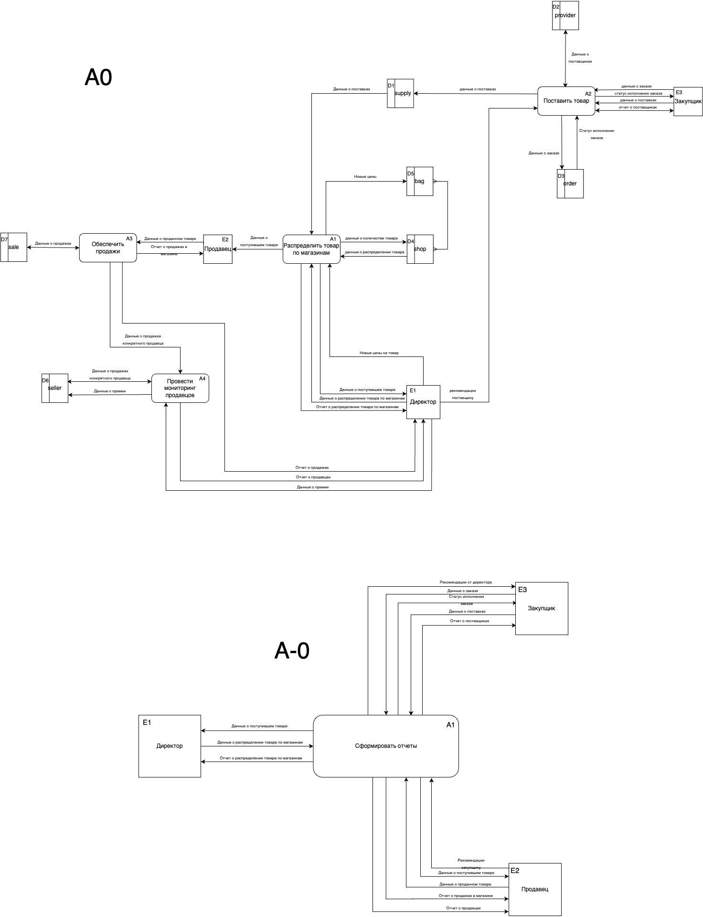

Slide 9
Выводы
Использование DFD-диаграмм для проектирования информационных систем позволяет создавать эффективные модели, которые помогают понять бизнес-процессы и выявить узкие места в системе. Эти диаграммы могут быть созданы на разных уровнях абстракции и интуитивно понятны для людей без технического образования. В целом, использование DFD-диаграмм является эффективным способом создания моделей информационных систем, который помогает улучшить понимание проекта и предотвратить потенциальные проблемы.

Slide 10

Спасибо за внимание!
Ваши контакты

Slide 11
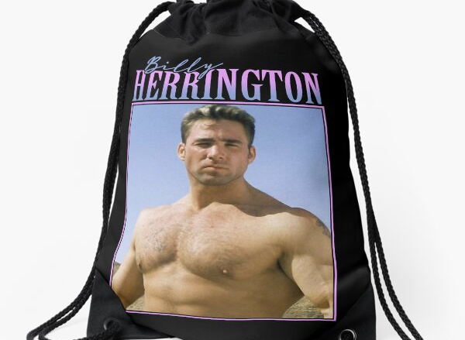
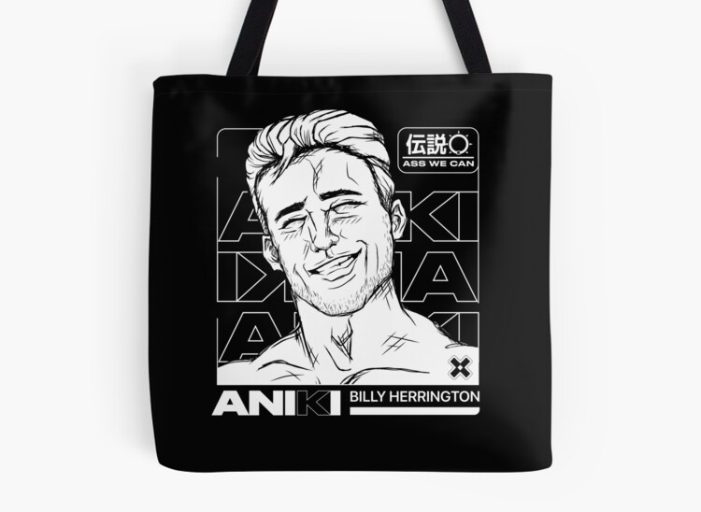
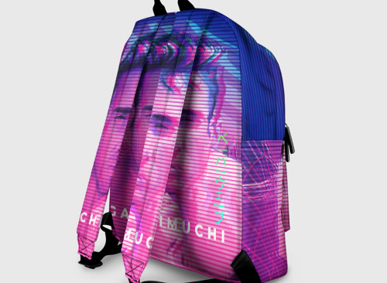
Коллекция GACHIMUCHI
ХИТ ПРОДАЖ
КОЛЛЕКЦИЯ “СНОВА В ШКОЛУ”
РЮКЗАК ДЛЯ ПОДРОСТКОВ

